Slide 1
Фразеологизмы

Slide 2
Цели урока:
совершенствовать умения обучающихся выделять фразеологизмы в тексте, подбирать синонимичные и антонимичные фразеологизмы, уместно употреблять их в речи;
развитие образного и логического мышления и речи, чувства языка, языковой памяти, речевого слуха;
воспитание любви к родному языку, привитие интереса к его познанию;
воспитание эстетического отношения к слову, чувства ответственности по отношению к слову.

Slide 3
Ознакомиться с презентацией, выполнить задания.

Slide 4
Фразеологизм - устойчивое неделимое сочетание слов, употребляемое в переносном смысле, которое можно заменить одним словом, синонимом.
Напишите значения следующих фразеологизмов:
Бабушка надвое сказала –
Без царя в голове –
Белены объесться –
Вертеться как белка в колесе –
Вкладывать душу –
Держать в ежовых рукавицах -
Зубы заговаривать –
Куда Макар телят не гонял -

Slide 5
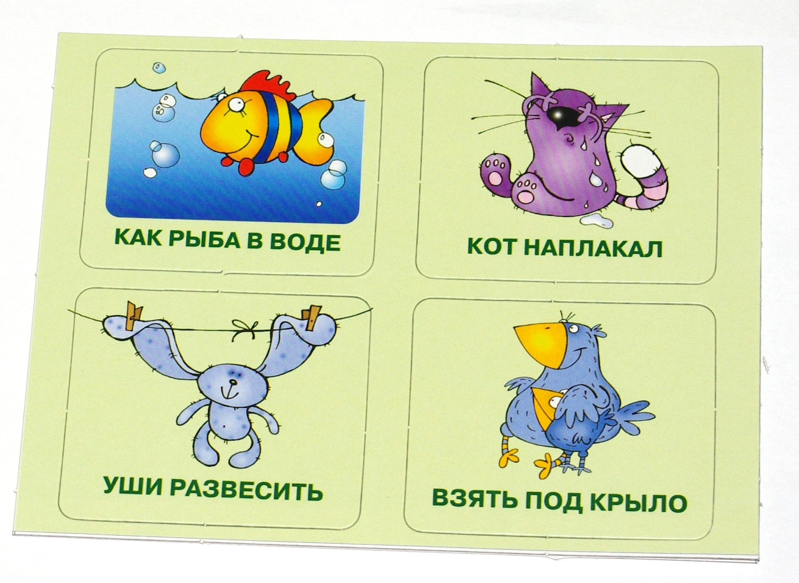
Для чего мы употребляем фразеологизмы в речи?
Ответьте письменно на вопрос

Slide 6
Типы фразеологических единиц:
Фразеологические сращения - в таких оборотах некоторые, а иногда и все компоненты непонятны: точить лясы, бить баклуши, козёл отпущения и др.
Фразеологические единства – смысл фразеологизма может быть понятен при осмыслении его состава: висеть на волоске, делать из мухи слона, настроить лыжи.
Фразеологические сочетания – одно из слов может употребляться свободно, а другое только связанно: закадычный друг, щекотливый вопрос, заклятый враг.
ЗАДАНИЕ Найти историю происхождения фразеологических сращений (примеры выше)

Slide 7
Распределите фразеологизмы по сращениям, единствам и сочетаниям:
тянуть канитель
держать камень за пазухой
злачное место
гол как сокóл
мозолить глаза
прикусить язык (ФЕ)
бить баклуши
плыть по течению

Slide 8
Фразеологизмы-синонимы – устойчивые выражения близкие по значению, но разные по составу.
Выписать лишний фразеологизм:
1) Как дважды два, до седьмого пота, известное дело, проще простого.
2) Бить баклуши, труса праздновать, праздновать лентяя, гонять лодыря.
3) Наставлять нос, обводить вокруг пальца, оставить с носом, клевать носом, морочить голову.
4) Очертя голову, откуда ни возьмись, как снег на голову, как гром среди ясного неба, как обухом по голове.

Slide 9
Фразеологизмы-антонимы – противоположные по значению устойчивые выражения
Подобрать к данным фразеологизмам антонимы из другого столбика
живут как кошка с собакой –
семеро на одного –
набраться ума –
набраться сил –
витать в облаках -
ума палата –
в двух шагах -
нести вздор –
тянуть кота за хвост -
один на один;
держать руку на пульсе;
без царя в голове;
не разлей вода;
за тридевять земель;
выжить из ума;
выбиться из сил;
мчать во весь опор
говорить дело;

Slide 10
Многозначность и омонимия фразеологизмов
Многозначные фразеологизмы -
фразеологизмы, обладающие несколькими значениями. Например, фразеологизм мокрая курица может означать: 1) 'безвольный, бесхитростный человек, размазня'; 2) 'человек, имеющий жалкий вид, подавленный; расстроенный чем-либо'; валять дурака - 1) 'ничего не делать'; 2) 'вести себя несерьезно, дурачиться'; 3) 'делать глупости'.
Фразеологизмы-омонимы –
одинаковые по составу фразеологизмы выступают в совершенно разных значениях: брать слово1 - 'по собственной инициативе выступать на собрании' и брать слово2 (с кого-либо) - 'получать от кого-либо обещание, клятвенное уверение в чем-либо'.

Slide 11
Задание
Из фразеологического словаря выписать 3 многозначных фразеологизма и 3 фразеологизма-омонима со значениями.

Slide 12
По стилистической окраске фразеологизмы бывают:
Нейтральные – употребляемые во всех стилях речи: замкнутый круг, правое дело, доживать век, с замиранием сердца, знай себе цену и др.
Книжные – употребляются в книжных стилях, преимущественно в письменной речи: зондировать почву, пойти по стопам, искушать судьбу, исчезнуть с лица земли, египетская казнь. Камень преткновения и др.
Разговорные – используемые в устной форме общения: жить припеваючи, за семью замками, глаз радуется, как на иголках, сквозь зубы, первый блин комом и др.
Просторечные – отличаются от разговорных сниженностью, грубостью: на кудыкину гору, дать промашку, дурить голову, плёвое дело, дойти до ручки, заморить червячка, пустить слезу.

Slide 13
Задание
Выписать фразеологизмы с разговорной и просторечной окраской.
Взять на заметку, заморить червячка, во все лопатки, брать пример, владеть собой, брать слово, от ворот поворот, уделять внимание, ни кола ни двора, души не чаять, играть роль, играть в молчанку, кот наплакал, наломать дров, находить общий язык, ставить вопрос, стреляный воробей, стоять на своём, битый час, навострить лыжи, водить за нос, в двух шагах, валять дурака, первым делом.

Slide 14
Домашнее задание
Подготовить доклад на темы по выбору (к следующему занятию)
Особенности русского речевого этикета
Русские пословицы и поговорки

Slide 15
Рефлексия
Сегодня на уроке я вспомнил…
Сегодня на уроке я узнал…
Сегодня на уроке я не понял…

